Slide 1
Meta-analyysit kertovat skitsofrenian ennusteesta
Jouko Miettunen
Kliinisen epidemiologian professori
Elinikäisen terveyden tutkimusyksikkö

Slide 2
ESITYKSEN SISÄLTÖ
Meta-analyysien ja systemaattisten katsausten rooli tutkimuksessa
Esittää tulokset meta-analyyseistä
Toipumisen yleisyys skitsofreniassa
Hoitamattoman psykoosin, sairastumisiän ja sukurasituksen yhteydet skitsofrenian pitkäaikaiseen ennusteeseen

Slide 3
Systemaattinen katsaus
Selkeä tutkimuskysymys ja inkluusiokriteerit, systemaattinen haku ja esittämistapa, laadunarviointi (synteesi)
Meta-analyysi
Yhdistetään systemaattisen katsauksen tulokset tilastollisesti

Slide 4
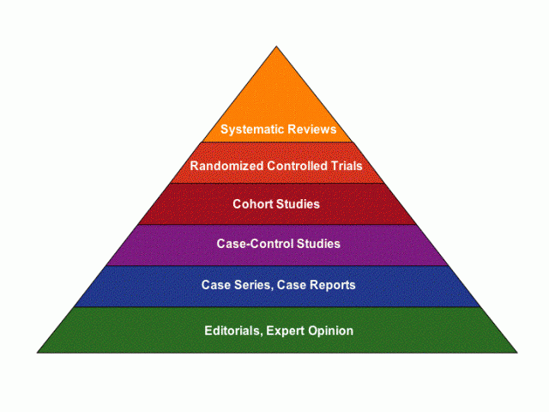
Tutkimusnäytön luotettavuus

Slide 5
Tutkimusnäytön luotettavuus
”I just know”
?

Slide 6
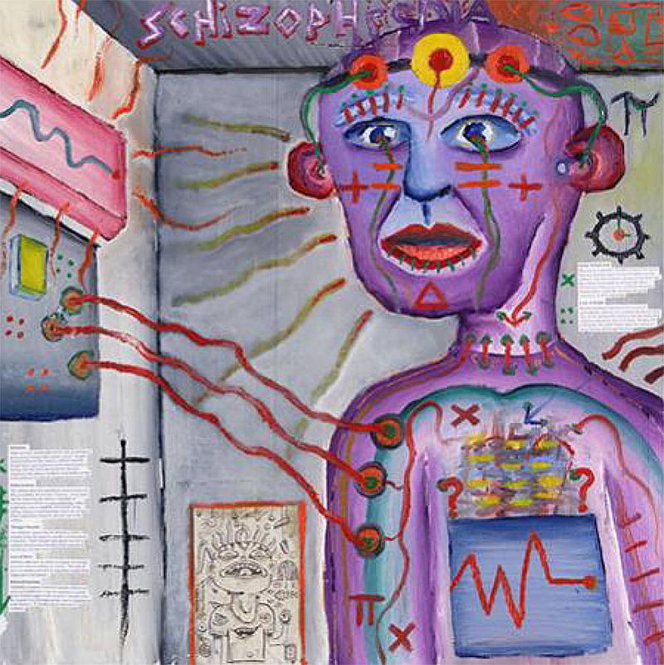
Skitsofrenia
Noin 1% sairastaa skitsofreniaa
Harhaluulot ja aistiharhat sekä usein myös tunne-ilmaisujen poikkeavuus tai latistuminen yleisiä
Ennuste huono: vakavat ja pitkään kestävät oireet, sairaalahoitoja, suuri kuolleisuus, huono työkyky

Slide 7
Voiko skitsofreniasta toipua?
Toipumista (recovery) tapahtunut sekä kliinisellä että sosiaalisella osa-alueella ja ainakin toisessa näistä hyvä ennuste on kestänyt ainakin kahden vuoden ajan.
Jääskeläinen E, Juola P, Hirvonen N, McGrath JJ, Saha S, Isohanni M, Veijola J, Miettunen J. A systematic review and meta-analysis of recovery in schizophrenia. Schizophr Bull 2013; 39:1296-1306.

Slide 8
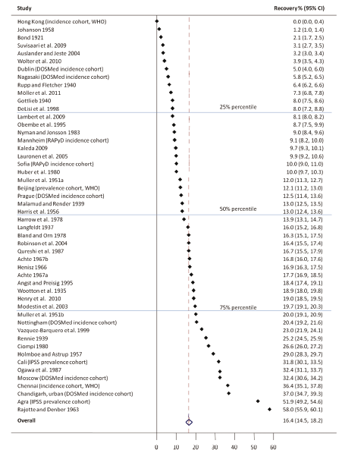
Skitsofreniasta toipumisen yleisyys
50 tutkimusta vuodesta 1935
Toipumisen mediaani 13.5% (keskiarvo 16.4%, vaihteluväli 0-58%)
Pohjois-Suomen 1966 syntymäkohortissa toipui noin 10% potilaista
Tutkimuksen kehittyvissä maissa toipuminen oli yleisempää

Slide 9
Toipuminen erilaisissa tutkimusaineistoissa
 | Tutkimuksia | Mediaani | IQR (25%-75%)
Sukupuoli
Mies | 12 | 12,9 % | 10,0 - 9,4
Nainen | 12 | 12,1 % | 7,5 – 29,0
Tutkimusaika
-1941 | 11 | 13,0 % | 6,4 – 20,0
1941-1955 | 5 | 17,7 % | 13,0 - 19,7
1956-1975 | 11 | 16,9 % | 16,3 – 32,4
1976-1995 | 19 | 9,9 % | 5,8 – 19,0
1996- | 2 | 6,0 % | 3,9 – 8,1
Maan talous*
Kehittyvä maa | 5 | 36,4 % | 16,7 – 37,0
Keskitasoa | 5 | 12,1 % | 10,0 – 31.8
Korkea | 40 | 13,0 % | 7,7 – 19,0
* p=0,005

Slide 10
Hoitamattoman psykoosin kesto ennustetekijänä
(duration of untreated psychosis, DUP)
Hoitamattoman psykoosin kesto
Aika oireiden alusta hoidon alkuun
Muokattavissa oleva potentiaalinen ennustetekijä
33 tutkimusta erilaisiin vasteisiin
Penttilä M, Jääskeläinen E, Hirvonen N, Isohanni M, Miettunen J. Duration of untreated psychosis as predictor of long-term outcome in schizophrenia. A systematic review and meta-analysis. Br J Psychiatry 2014; 205:88-94.

Slide 11
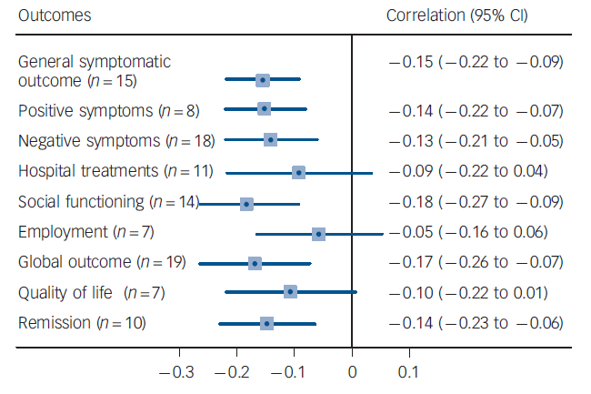
Hoitamattoman psykoosin kesto ja ennuste
Ennuste (tutkimusten lukumäärä) korrelaatio (95% luottamusväli)
Yleiset oireet (n=15)
Positiiviset oireet (n=8)
Negatiiviset oireet (n=18)
Sairaalahoidot (n=11)
Sosiaalinen toimintakyky (n=14)
Työllisyys (n=7)
Yhdistetty ennuste (n=19)
Elämänlaatu (n=7)
Remissio (n=10)
Pitkä DUP →
huono ennuste

Slide 12
Sairastumisikä ennustetekijänä
Ennuste (tutkimusten lukumäärä) korrelaatio (95% luottamusväli)
Skitsofreniaan voidaan sairastua milloin vain, tyypillisesti 20-30 vuoden iässä
81 tutkimusta eri vasteisiin
Aikaisempi sairastumisikä liittyi huonompaan ennusteeseen.
Remissio (n=6)
Yleinen kliininen ennuste (n=17)
Positiiviset oireet (n=5)
Sosiaalinen/ammatillinen toimintakyky (n=10)
Yhdistetty ennuste (n=13)
Relapsi (n=3)
Negatiiviset oireet (n=8)
Sairaalahoidot (n=9)
Kokonaisoireet (n=3)
Nuorempana sairastunut → huono ennuste
Immonen J, Jääskeläinen E, Korpela H, Miettunen J. Age at onset and the outcomes of schizophrenia: systematic review and meta-analysis. Early Interv Psychiatry, in press.

Slide 13
Psykoosin sukurasitus ennustetekijänä
Psykoosin sukurasitus
Psykoosi lähisuvussa on merkittävin skitsofrenian riskitekijä
Mikäli sukurasitus noin 10% sairastuu skitsofreniaan
14 tutkimusta erilaisiin sosiaalisiin, työhön liittyviin tai yhdistettyihin (kliininen/sosiaalinen) vasteisiin
Käkelä J, Panula J, Oinas E, Hirvonen N, Jääskeläinen E, Miettunen J. Family history of psychosis and social, occupational and global outcome in schizophrenia: a meta-analysis. Acta Psychiatr Scand 2014; 130:269-78.

Slide 14
Psykoosin sukurasitus ja tutkitut ennusteen osat
Ennuste (tutkimusten lukumäärä) korrelaatio (95% luottamusväli)
Työllisyys (n=3)
Sosiaalinen ja ammatillinen toimintakyky (n=10)
Yhdistetty ennuste (n=13)
Sukurasitus → huono ennuste
Löydetty yhteys myös negatiisiin oireisiin meta-analyysissa, sekä nuorempaan sairastumisikään (Esterberg et al. 2010)
Tarkoitus tutkia lisää Pohjois-Suomen syntymäkohorteissa

Slide 15
Mitkä tekijät liittyvät hyvään ennusteeseen?
Myöhempi sairastumisikä, varhainen toteaminen
Hyvä hoitomyöntyvyys ja hyvä sairaudentunto
Parisuhde, sosiaalinen tuki
Päihteettömyys sairastumisen jälkeen

Slide 16
Johtopäätökset
Meta-analyysit ja systemaattiset katsaukset mahdollistavat kokonaiskuvan tutkimusaiheesta
Yksi seitsemästä skitsofreniapotilaasta täytti toipumisen kriteerit, toipumisen todennäköisyys ei ole lisääntynyt
Pidempi hoitamaton psykoosi, sairastuminen nuoremmalla iällä ja psykoosin sukurasitus liittyivät kaikki huonompaan ennusteeseen
Varhainen tunnistaminen ja tukitoimet riskiryhmissä voivat parantaa ennustetta

Slide 17
Jouko Miettunen, Johanna Immonen, Matti Penttilä, Pauliina Juola, Juha Käkelä, Hanna Korpela, Joni Panula, Eetu Oinas, Juha Veijola, Matti Isohanni, Erika Jääskeläinen
Elinikäisen terveyden tutkimusyksikkö
Neurotieteen tutkimusyksikkö (psykiatria)
Noora Hirvonen
Informaatiotutkimus, Humanistinen tiedekunta
John J McGrath, Sukanta Saha
University of Queensland, St Lucia, Australia

